Slide 1
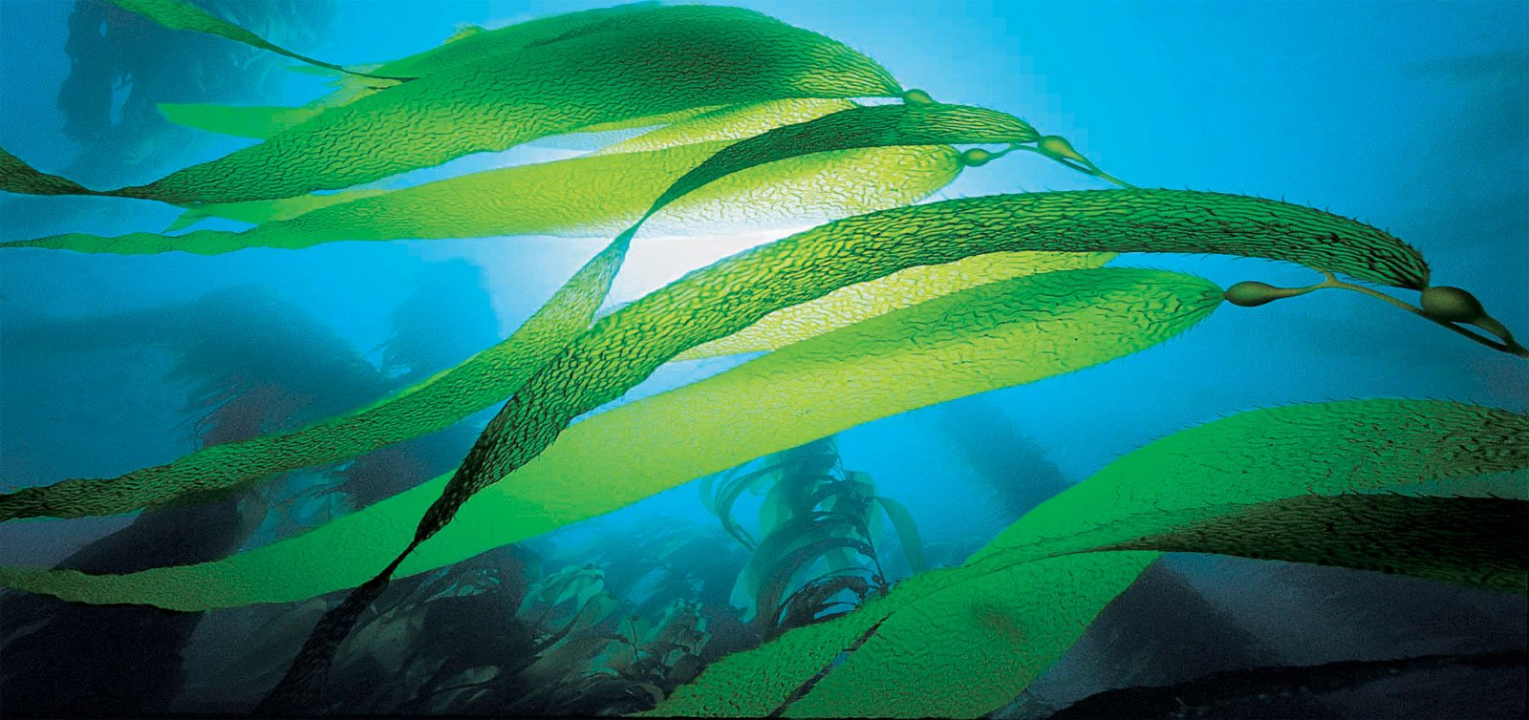
«Водоросли» урок-соревнование

Slide 2
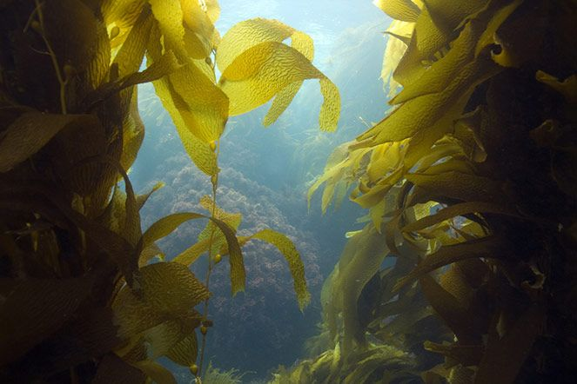
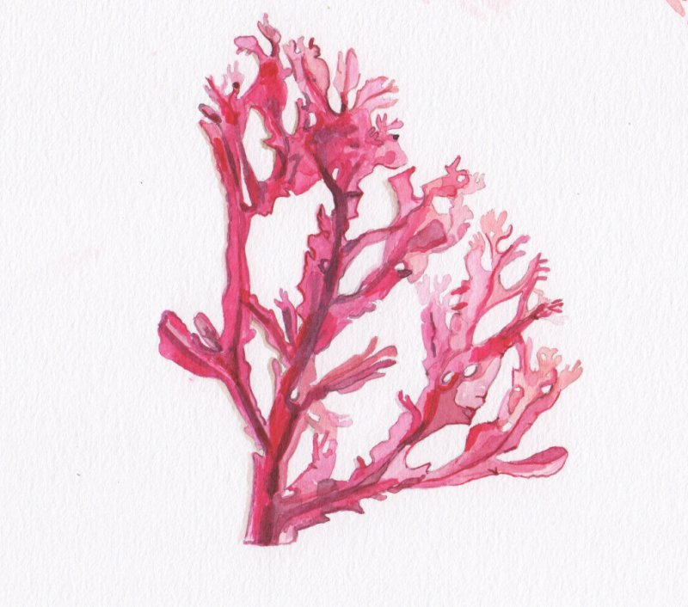
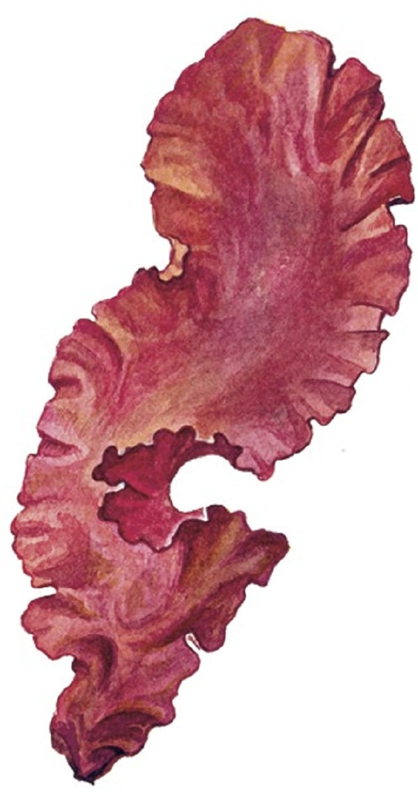
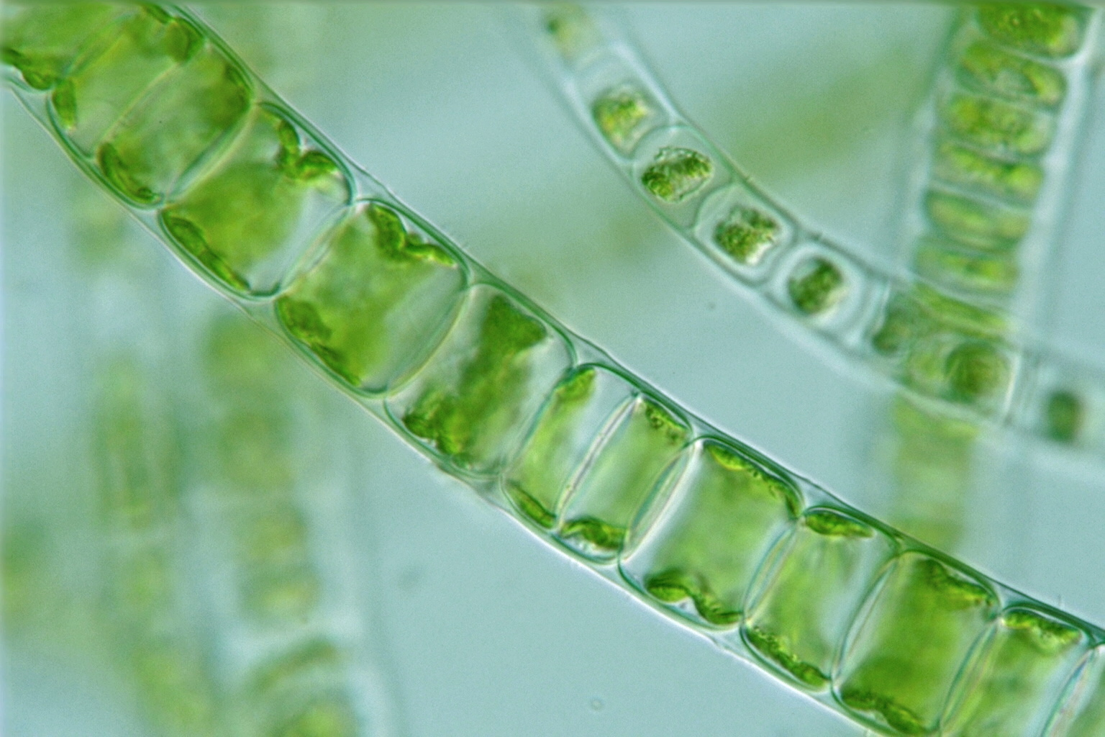

Slide 3
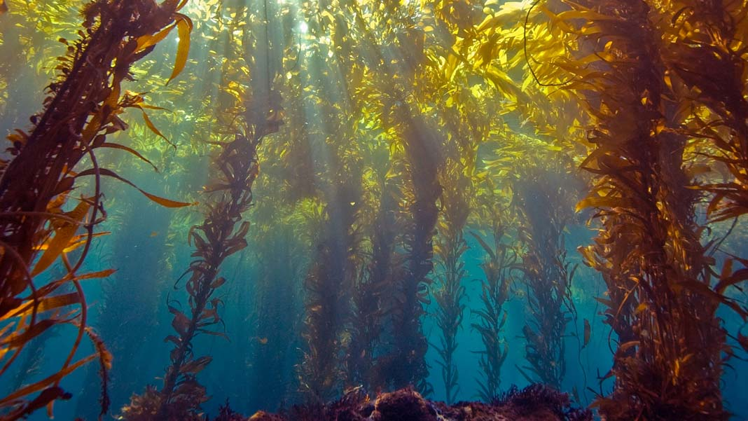
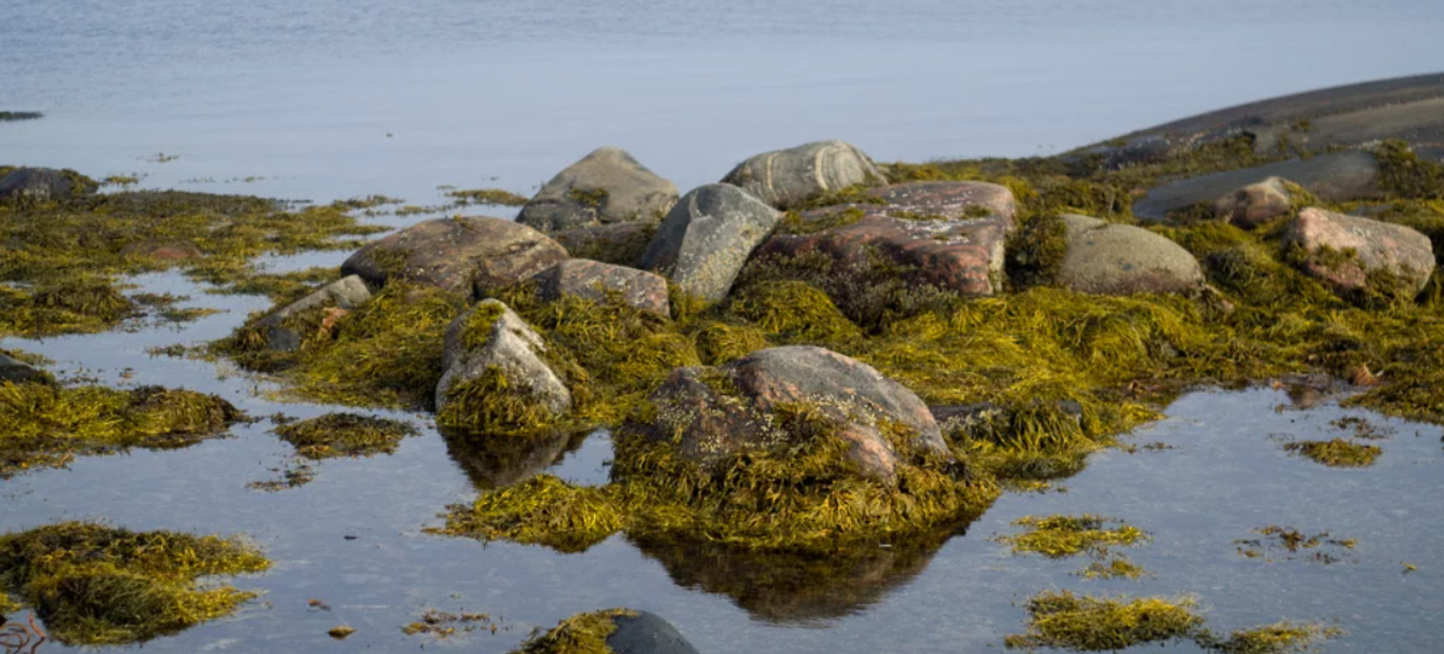
Задание №1
1.Живущие в воде одноклеточные микроскопические водоросли могут пассивно плавать в толще воды или активно передвигаться с помощью жгутиков образуя…
2.Тело водорослей не расчленено на органы и представляет собой …
3.У водорослей крупные хлоропласты могут быть разной формы -чашевидной.
спиралевидной…их называют…
4.Вмире водорослей встречаются удивительные организмы .Найдите их под буквами…
5.Бурые водоросли прикрепляются к грунту с помощью бесцветных ветвистых нитевидных клеток, которые называют..
6.Половое размножение у водорослей происходит при помощи особых половых клеток…
7.Так как .тело водорослей не расчленено на корень ,стебель и листья, то их относят к каким растениям?
8.При слиянии половых клеток водорослей образуется…,из которой получаются новые особи.

Slide 4
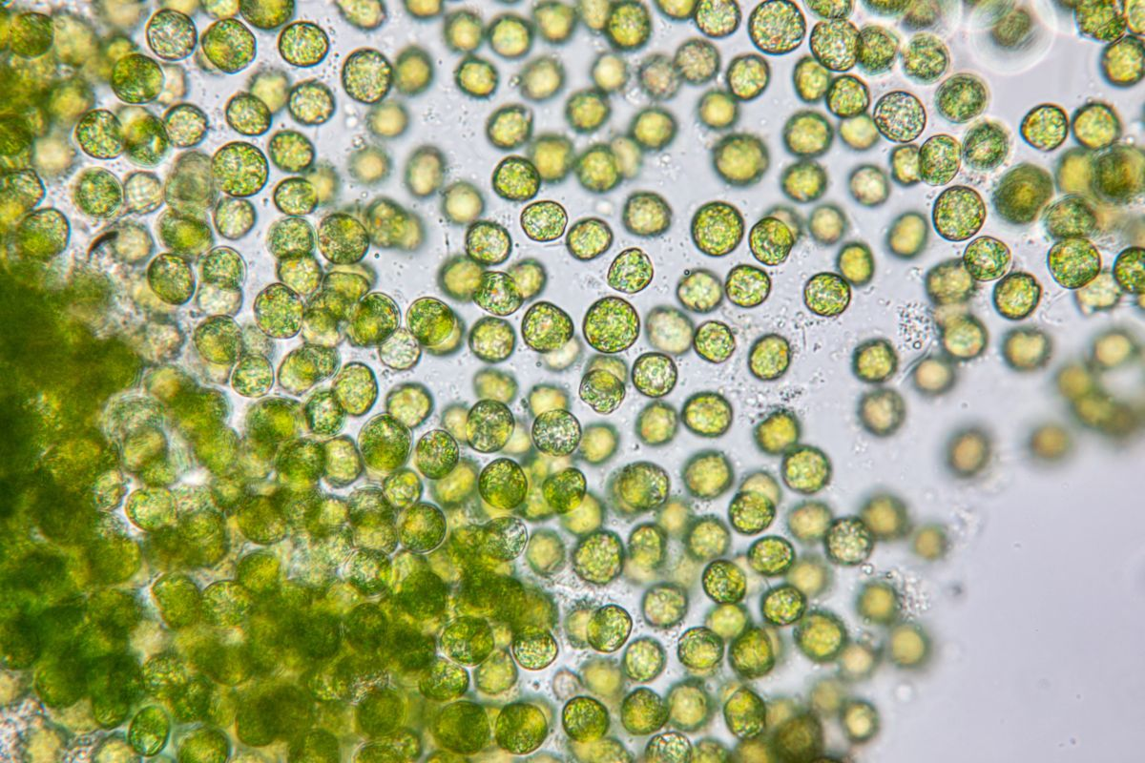
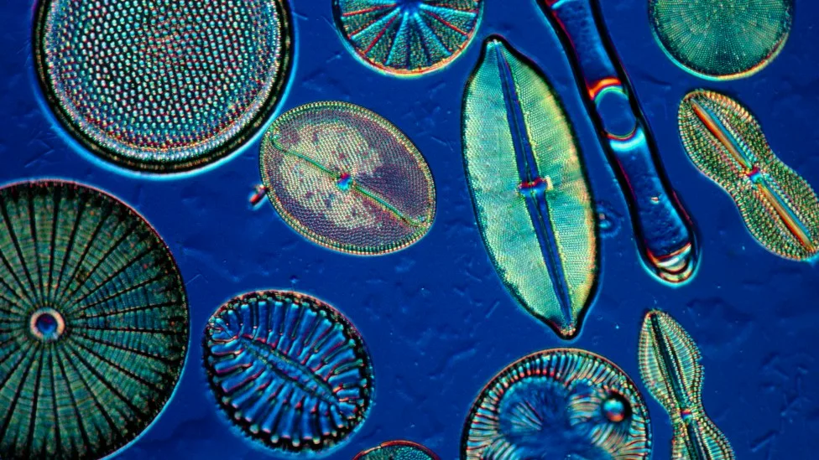
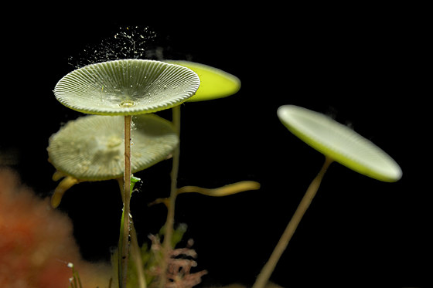
1.Низшие растения | 5.Таллом(слоевище)
2.Зигота | 6.Ацетабулярия, Диатомовые водоросли, Хлорелла
3.Гаметы | 7.Ризоиды
4.Фитопланктон | 8.Хроматофор

Slide 5
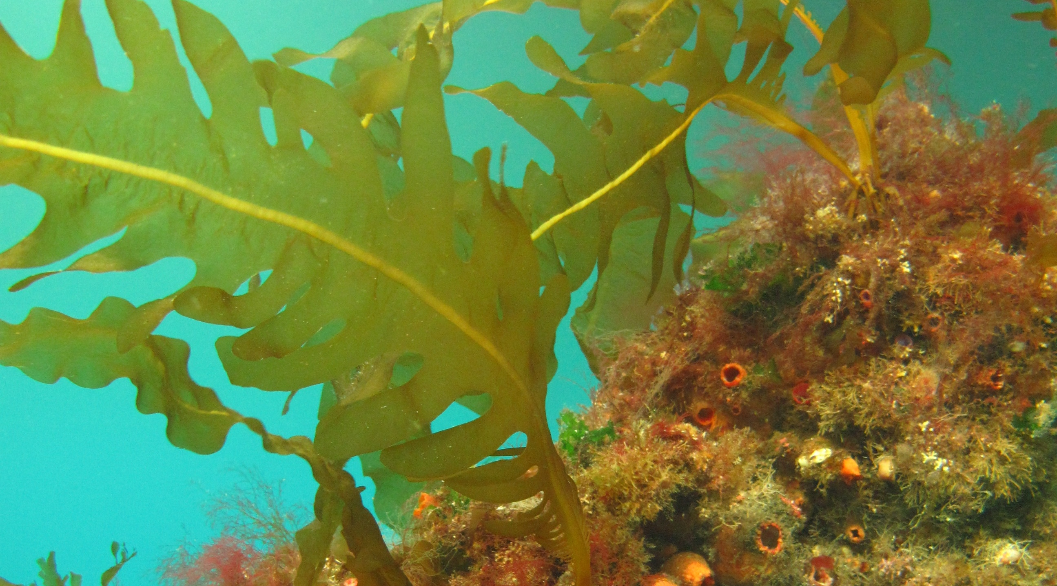
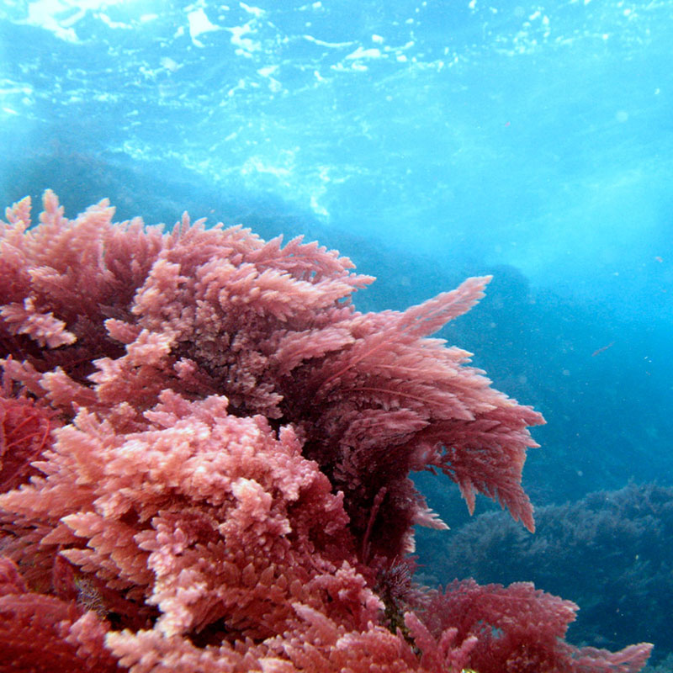
Ми-рия-на-ла
Фи-пор-ра
Ми-хла-до-мо-да-на
Фо-ло-фил-ра
Зей-цис-ра-то
Задание №2 «Слова -перевертыши»

Slide 6
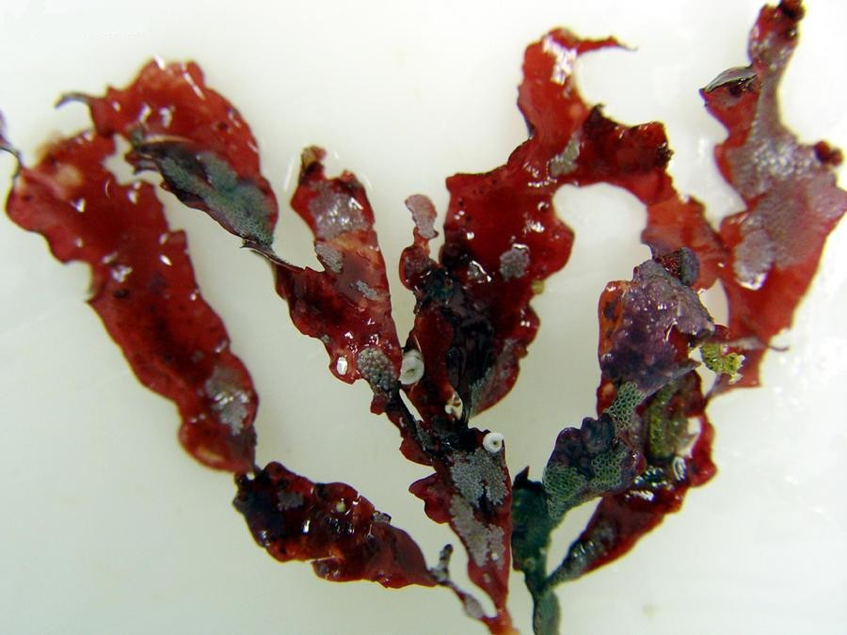
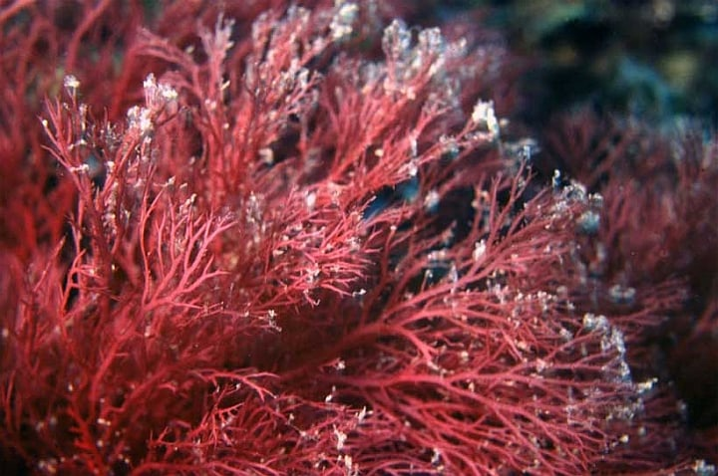
Задание №3
«Рассказ о значении водорослей»
А)Бурые водоросли
Б)Красные водоросли
В)Зеленые водоросли

Slide 7
Задание №4 «Работа с текстом»
1.Зеленые водоросли-эта самая многочисленная группа водорослей
2.Основным пигментом в хроматофорах является хлорофилл, обеспечивающий зеленую окраску растений.
3.Во время «цветения» мелких луж или водоемов в воде чаще всего встречается одноклеточная зеленая водоросль грушевидной формы -хламидомонада.
4.Однокленточная зеленая водоросль, не имеющая жгутиков, -хлорелла-широко распространена в пресных водоемах.
5.В проточных водоемах можно заметить ярко-зеленые скопления шелковистых нитей, прикрепленных к подводным камням и корягам-это многоклеточная зеленая водоросль улотрикс.
6.Встоячих и медленно текущих водах часто плавают или оседают на дно скользкие ярко-зеленые комки, образованные скоплениями -спирогиры.
7.Ульва-«морской салат»
8.Харовые водоросли-встречаются еще и солоноватых водах.
9.У большинства бурых водорослей есть широкие листья.
10.Все растения ,которые растут в воде-водоросли.

Slide 8
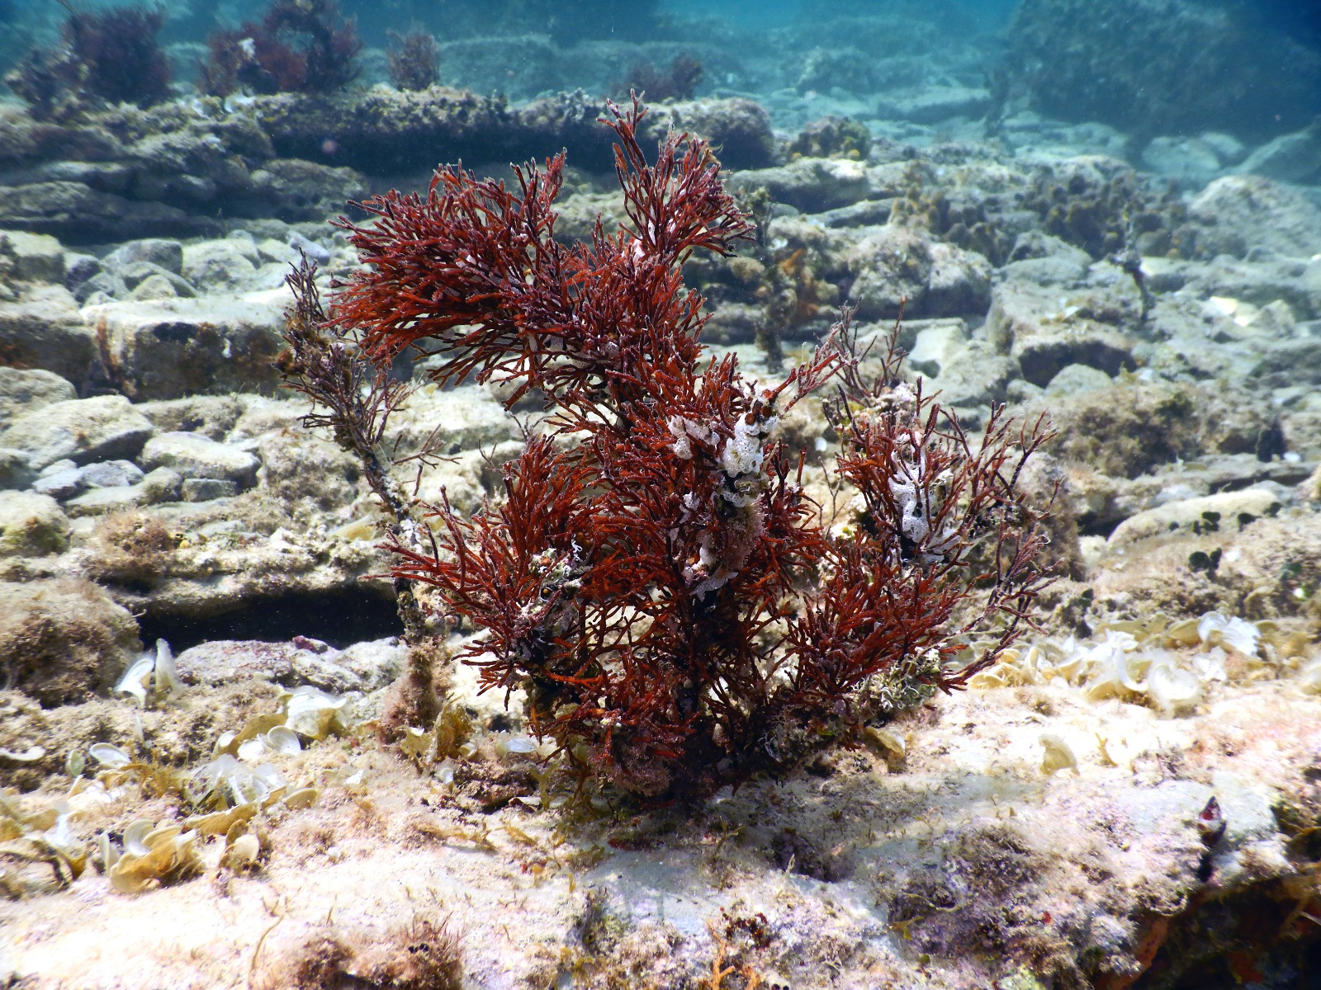
Задание №5 «Эрудиты»
1.Большинство водорослей зеленого цвета, но глубоководные водоросли-красные. Почему это происходит?
2.Ряска и спирогира находятся в одном водоеме. Но их нельзя отнести к одной группе растений. Объясните это.
3.При сильном освещении аквариума вода приобретает изумрудный оттенок. Но если зачерпнуть эту воду, она окажется прозрачной. Почему?
4.Ученым давно известно, что в северных морях водоросли растут намного лучше, чем в морях южных широт. Почему?
5.Ученые -альгологи заметили, что бурая водоросль-ламинария сахарная хорошо растет в бухтах и заливах, которые расположены около городов. С чем это связано?

